Slide 1
Concepts opérationnels défensifs
Part 4

Slide 2
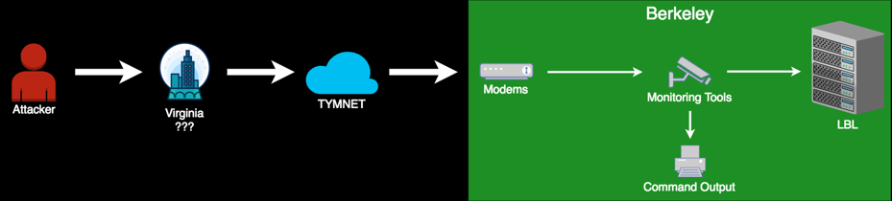
Recap
Cliff a découvert qu'un attaquant s'était connecté à son réseau à partir de Tymnet via Virginia, mais il n'arrive pas à obtenir un mandat pour que la société de telco lui communique d'autres pistes à suivre.
L'attaquant dispose de privilèges super-utilisateur grâce à un bogue dans emacs. Il a mis la main sur plusieurs anciens comptes.
L'attaquant utilise LBL comme pivot pour accéder à d'autres réseaux, y compris de nombreux réseaux militaires.

Slide 3
La CIA
Une fois connecté au LBL, l'attaquant tente de localiser les ordinateurs de la CIA, mais ne trouve que
quelques utilisateurs.
Cliff contacte l'un de ces utilisateurs de la CIA qui envoie des agents pour en discuter en personne.
Il leur décrit les attaques. La CIA ne peut rien faire, mais un agent nommé Teejay demande à Cliff de le tenir informé.
Teejay donne quelques détails sur le réseau de la CIA en tant qu'environnement Zero Trust (ZT).
Il raconte l'histoire d’un sous-traitant qui a intercepté les communications d'un employé.

Slide 4
Architecture de l’alternative

Slide 5

Choix et coup de pouce
Sur un présentoir vous pouvez disposer les aliments comme vous le souhaitez et vous constaterez que les aliments placés
en tête de file sont davantage achetés.
A. Placez les aliments les plus sains devant
B. Randomiser les aliments
C. Placez les aliments les moins populaires en tête de file
D. Placer les aliments les plus populaires en tête de file

Slide 6
Déclencheurs et choix
Déclencheurs :
- Offrent des possibilités de choix
Coup de pouce :
- Un arrangement des offres favorisant un résultat spécifique
Paternalisme libertaire :
- Idée qu'il est possible et légitime pour quelqu'un d'influencer le comportement tout en respectant la liberté de choix
https://www.sas.upenn.edu/~baron/475/choice.architecture.pdf
http://www.dangoldstein.com/papers/Johnson_etal_beyond_nudges_tools_ML2012.pdf

Slide 7
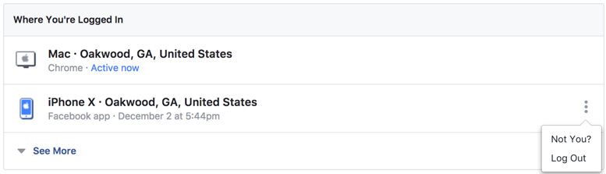
Architecture de l’alternative
Qu'est-ce qui ne va pas ici ?
Signalétique déroutante
Il faut chercher dans plusieurs menus
La manière de signaler les connexions/appareils non autorisés n'est pas claire
Ce n'est pas nécessaire

Slide 8
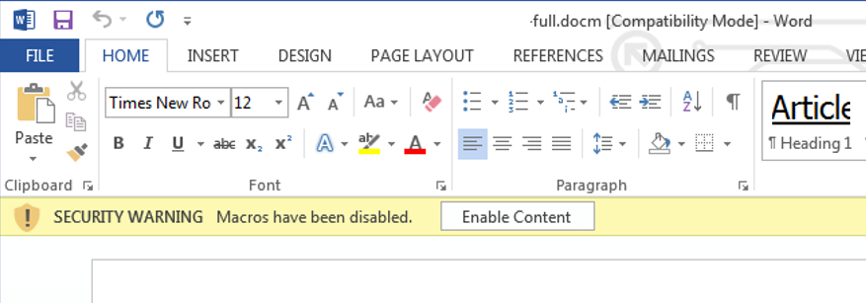
Architecture de alternative
Qu'est-ce qui ne va pas ici ?
Pas assez évident
Il n'incite pas l'utilisateur à dire non
C'est trop évident
Il ne permet pas à l'utilisateur de comprendre les conséquences.

Slide 9
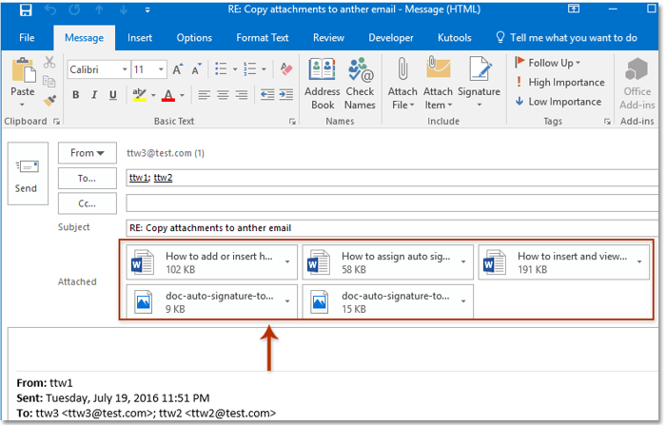
Architecture de l’alternative
Qu'est-ce qui ne va pas ici ?
C'est une occasion manquée de proposer un choix
Trop d'options affichées en même temps
Pas de possibilité de télécharger tous les documents
Les utilisateurs ne comprennent pas les conséquences de leur choix.

Slide 10
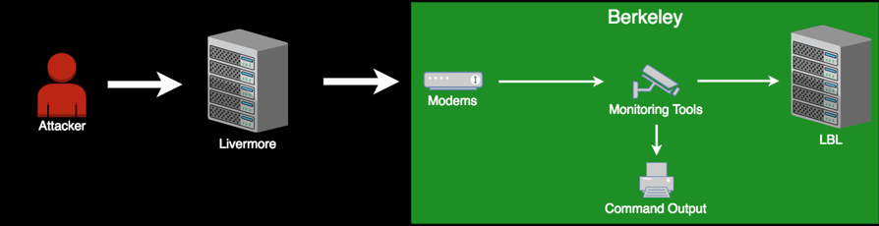
Livermore
L'attaquant trouve un mot de passe pour le réseau de Livermore sur les systèmes de LBL.
Les collègues de Cliff pensent que ce système est isolé en raison de travaux classifiés.
L'attaquant se déconnecte du LBL, puis y revient, mais en passant par les ordinateurs non isolés de Livermore.

Slide 11
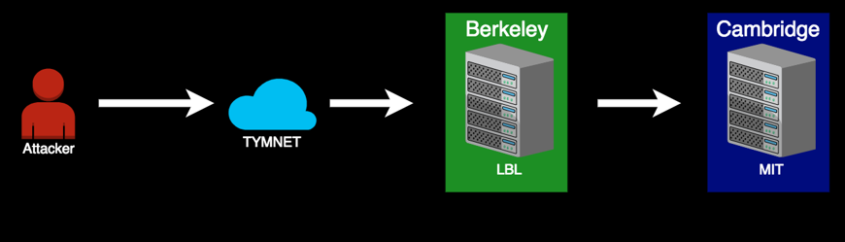
MIT
L'attaquant s'introduit à l’MIT via LBL.
Cliff s'adresse à l'opérateur du réseau et découvre qu'il s'agit probablement d'un vol d'informations d'identification d'un scientifique qui utilise les systèmes de Livermore.
Pas d’abstraction

Slide 12
Réseaux défendables

Slide 13
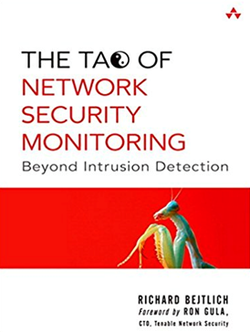
Réseaux défendables
Surveillé (Monitored)
Inventorié (Inventoried)
Contrôlé (Controlled)
Réclamé (Claimed)
Minimisé (Minimized)
Évalué (Assessed)
Etat actuel (Current)

Slide 14
Paradigmes d'architecture réseau
Réseau périmétrique
Réseau Zero Trust
Réseau isolé ( Air Gapped)

Slide 15
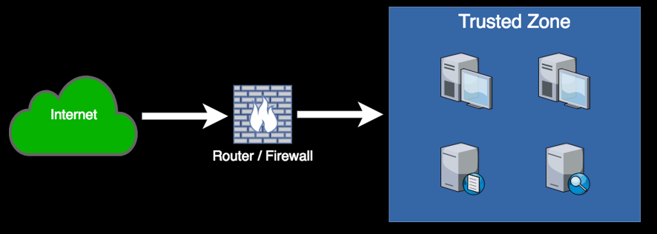
Réseau périmétrique

Slide 16
Changement de périmètre
De nombreux services critiques se trouvent désormais à l'extérieur du périmètre :
AWS
Office 365
Salesforce
Les salariés sont partout :
Travail à domicile
Vente
Bureaux internationaux
Les appareils non fiables se trouvent dans des espaces sécurisés :
Bring your own device (BYOD)
Laptops / Phones
USB Drives

Slide 17
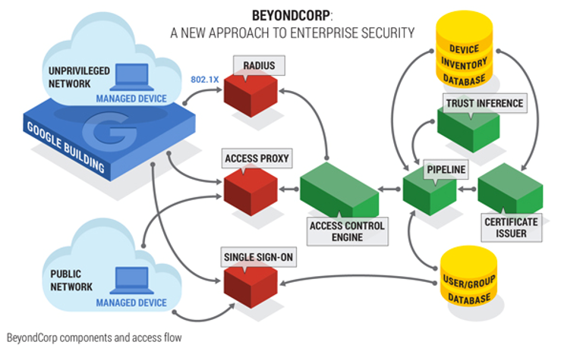
Réseau Zero Trust/BeyondCorp
Tous les services sont orientés vers l'internet
et dans les DNS publics.
Le fait d'être à l'intérieur du périmètre n'autorise
pas l'accès à quoi que ce soit de significatif.
La confiance est constamment évaluée sur la base
de règles :
Authentifié en tant qu'appareil (via l'inventaire)
Authentifié en tant qu'utilisateur (via deux facteurs)
L'utilisateur fait partie de la bonne fonction
L'appareil est en règle (patché, etc.)

Slide 18
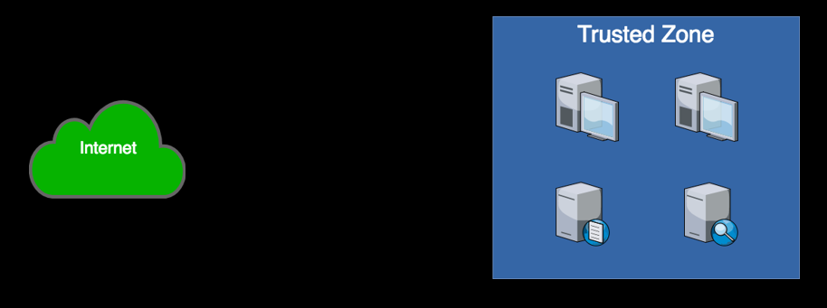
Réseau isolé (Air Gapped)

Slide 19
Transfert de la responsabilité
L'attaquant s'introduit dans le super ordinateur ELSXSI au LBL en utilisant un mot de passe par défaut qui n'a pas été modifié.
Le compte dispose des privilèges SYSTEM. Cliff écrit un programme pour ralentir l'ordinateur lorsque l'attaquant se
connecte au système.
Cliff achète un pager et configure son système de surveillance pour qu'il l'appelle lorsqu'un compte compromis est utilisé.
Il appelle le département de l'énergie au sujet de la violation de Livermore. On lui dit de se taire et on lui recommande d'appeler le NCSC.
Il appelle le NCSC, mais ils ne peuvent pas faire grand-chose.

Slide 20
Social Engineering

Slide 21
Ingénierie sociale
Tout acte qui influence une personne à prendre une mesure qui peut ou non être dans son meilleur intérêt.
Phishing (77% de toutes les attaques d'origine sociale)
Vishing (plus de 2 millions de cas de fraude téléphonique par an)
L'usurpation d'identité
Champ d'application du Pen Test externe
Humains hors du champ d'application : ~15%
Humains dans le champ d'application : ? ????

Slide 22
Menace interne vs externe
Quel scénario est le plus dangereux ?
Un initié attaque votre réseau
Une personne extérieure attaque votre réseau
Quel scénario est le plus probable ?
Un initié attaque votre réseau
Un outsider attaque votre réseau

Slide 23
Faire appel à l’émotion humaine
Quel scénario serait le plus efficace ?
Cliquez ici pour confirmer les détails de votre compte afin de ne pas être facturé.
Cliquez ici pour réinitialiser votre mot de passe car nous avons mis à jour
notre système.
Cliquez ici pour vous désabonner de cette lettre d'information
Cliquez ici pour faire un don à cette cause car nous avons besoin de votre aide

Slide 24
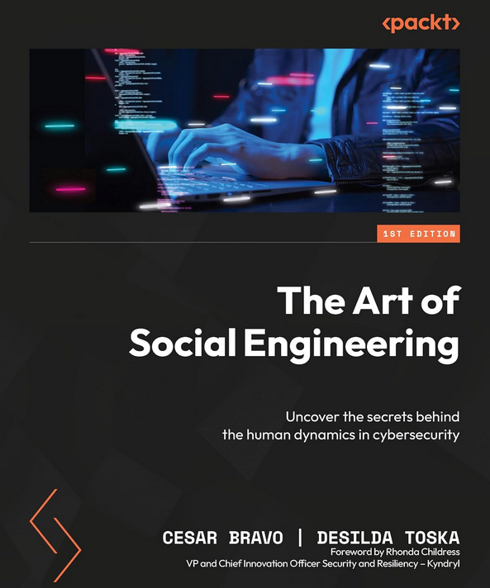
But de l’SE
Final :
Argent
Connaissance
Divertissement
Vengeance
Immédiat :
Révélation d'informations
Modifier l'information
Passer à l'action
Ne pas agir

Slide 25
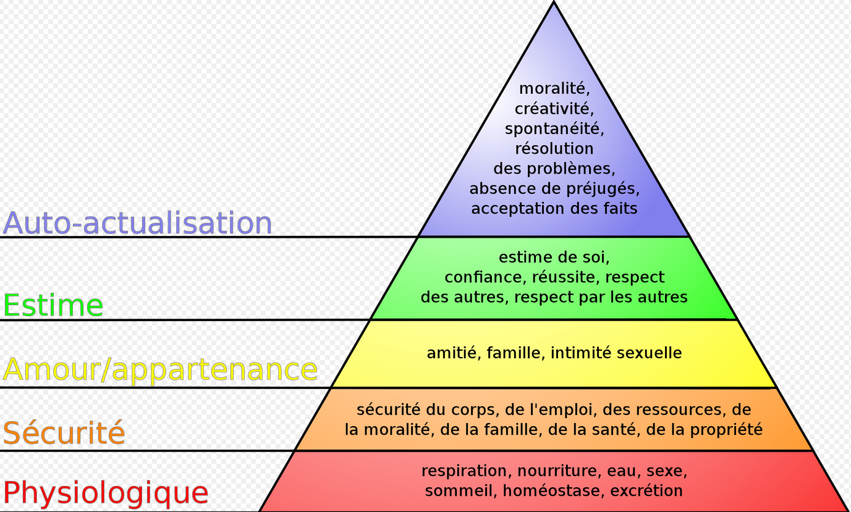
Faire appel aux besoins

Slide 26
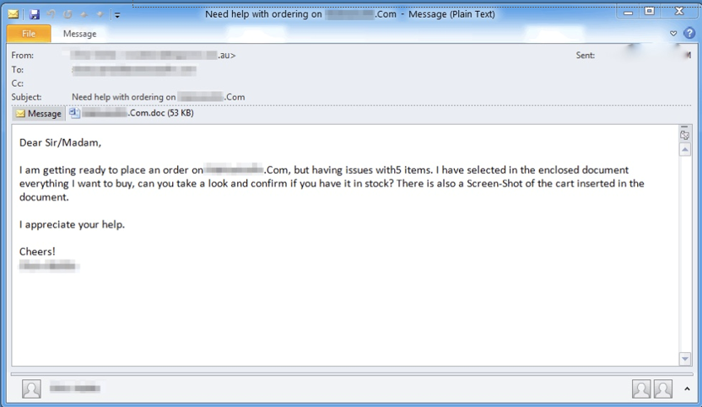
Scénario de cas SE : Service au client

Slide 27
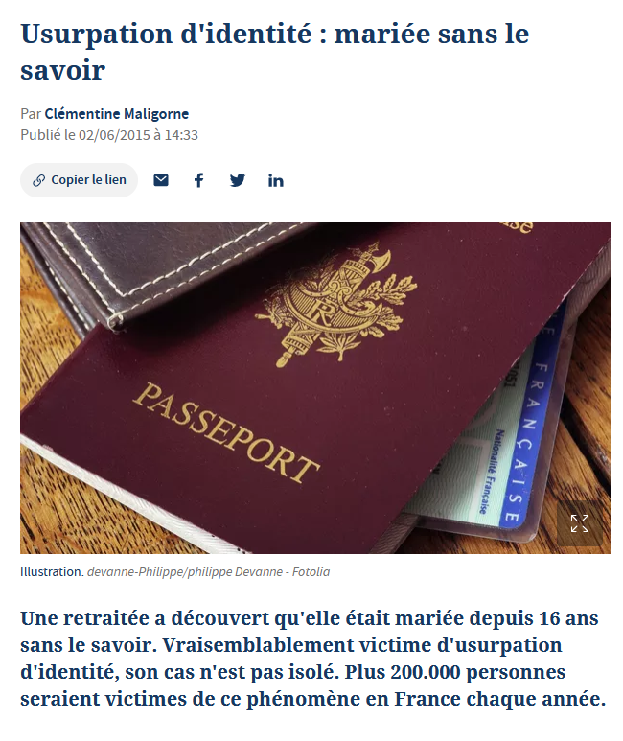
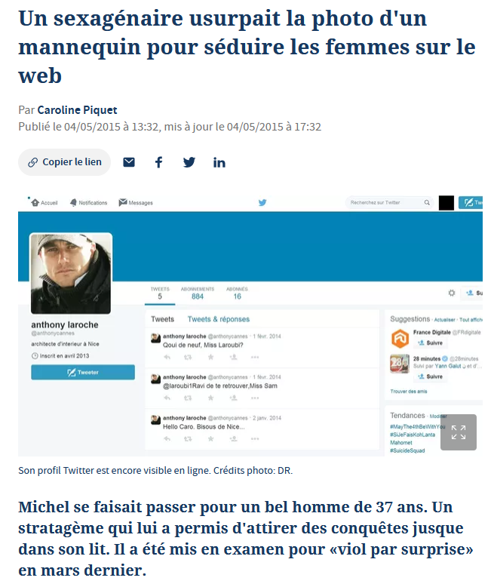
Scénario de cas SE : usurpation d'identité

Slide 28
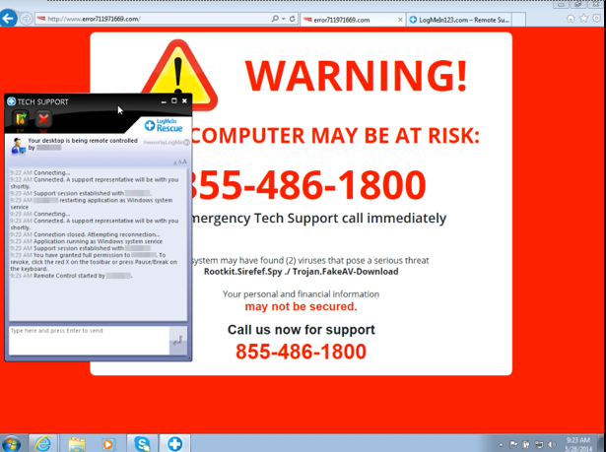
Scénario de cas SE : Assistance technique

Slide 29
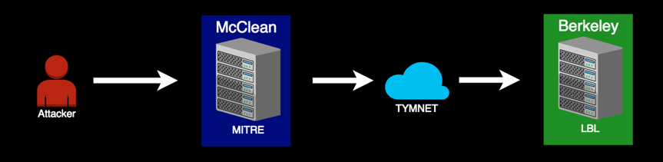
MITRE
Cliff appelle MITRE au sujet de la violation. L'opérateur du réseau ne pense pas que ce soit impossible. MITRE est en sécurité !
L'opérateur du réseau MITRE accepte de mettre en place une surveillance de la ligne.
Cliff l'appellera la prochaine fois que l'attaquant se présentera pour qu'il vérifie l'activité de la ligne.

Slide 30
A reflechir
Les réseaux Zero Trust sont-ils inévitables pour tous les réseaux modernes ?
Pourquoi ou pourquoi pas ?
Quels sont les défis actuels auxquels sont confrontés certains types de réseaux
(voir ci-dessous) pour évoluer vers un modèle ZT/BeyondCorp ?
- Le petits réseaux
- Les réseaux ICS
- Les réseaux WAN

Slide 31
Pour la séance prochaine
Chapitres 24-30
Synoptique de https://www.youtube.com/watch?v=1h7rLHNXio8&t=6s

Slide 32
FRANCE
26, rue du Faubourg Poissonnière
75010 Paris
SUISSE
4-6 avenue Industrielle 1227 Genève
ALLEMAGNE
Rückerstrasse 4 80336 München
ESPAGNE
C/ Gabriel García Márquez, 4 – 1 28232 Las Rozas, Madrid
BELGIQUE
Louizalaan 54 Avenue Louise 1050 Brussels

